Slide 1
Укрепление репутации компании средствами PR (на примере компании ПАО «Аэрофлот»)

Slide 2
Аэрофлот официально является участником глобальной авиационной элиты.
Репутация - устойчивое объективное мнение о качествах компании представителей разных аудиторий, связанных с данной организацией, сложившееся с течением времени и подтвержденное опытом личного взаимодействия с ней.
Прочное вхождение Группы «Аэрофлот» в топ-20 авиационных холдингов по пассажиропотоку в 2018 году констатировали сразу два авторитетных ресурса — американский Air Transport World и британский Flight Airline Business.

Slide 3
С 2017 года Аэрофлот удерживает высший рейтинг «пять звёзд» в самой престижной категории — «Глобальная авиакомпания» — от американской авиационной ассоциации APEX, которая в США во многом является аналогом европейского Skytrax.
Имидж - образ организации, сформировавшийся в сознании общественности, как целостное восприятие организации различными группами общественности, формирующееся на основе хранящейся в их памяти информации о различных сторонах ее деятельности.

Slide 4
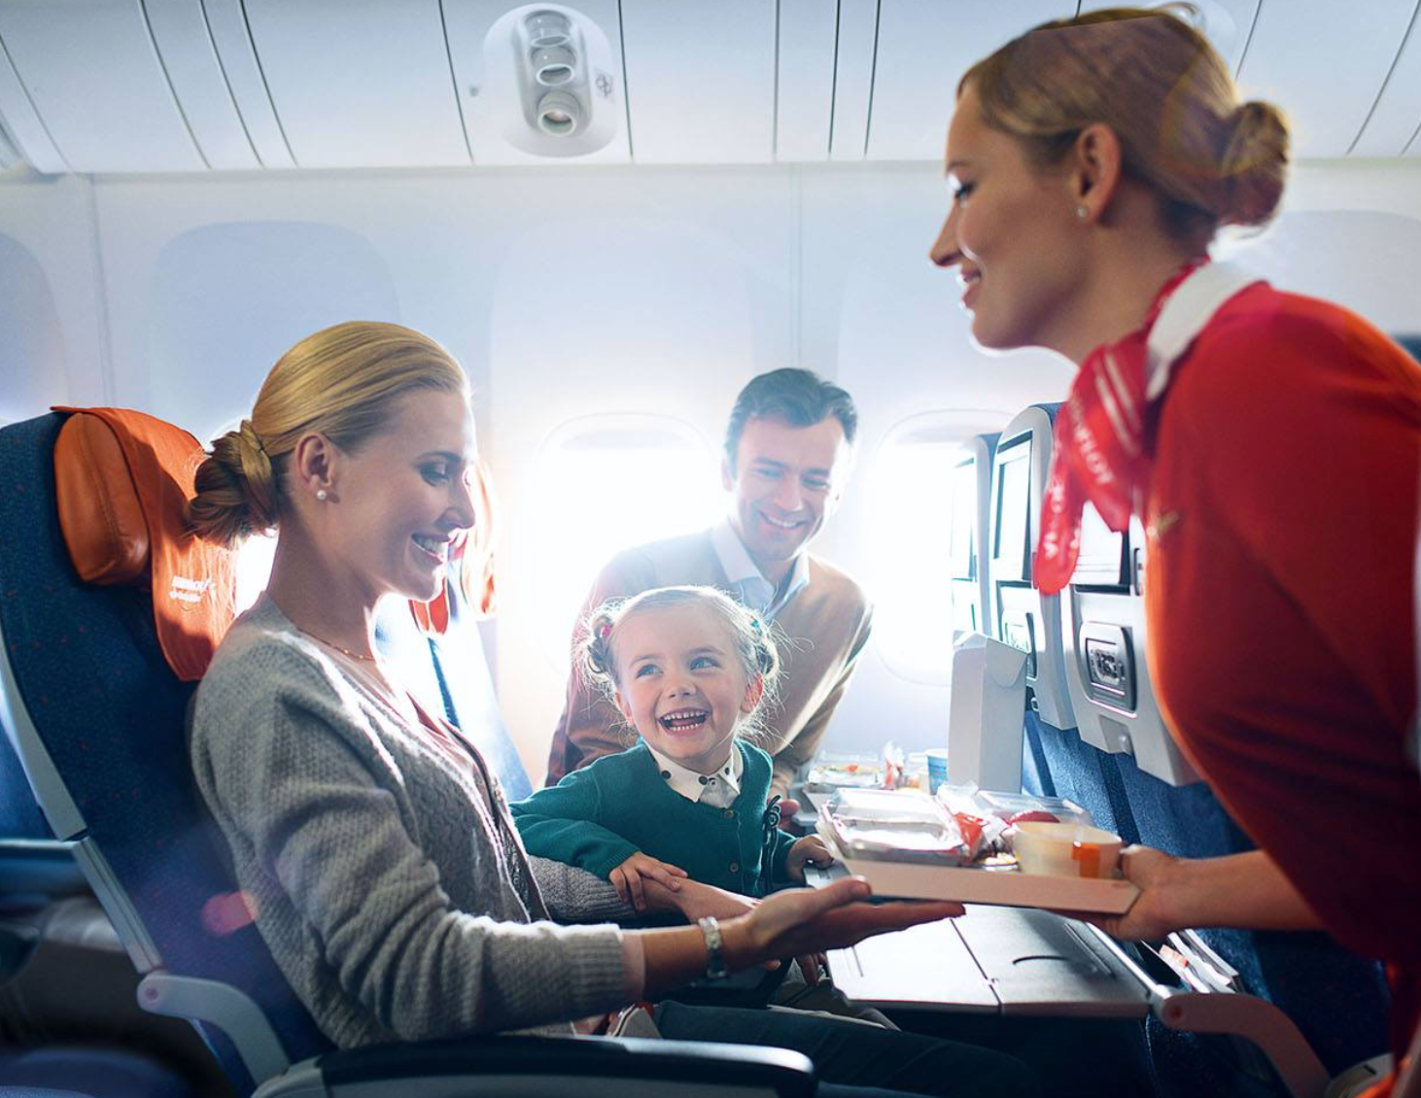
Аэрофлот второй год подряд удостоен премии APEX «Выбор пассажиров». В 2019 году премия присуждена в номинации «Авиакомпания Европы с самыми комфортабельными креслами».
Блестящий имидж может привлекать новых клиентов, инвесторов, партнеров..
..но только хорошая репутация позволяет сотрудничать с ними долгие годы.

Slide 5
.
СМИ
клиенты
партнеры
общественность
Целевые аудитории организации
акционеры
конкуренты
сотрудники
представители власти

Slide 6
.
Средства PR
Внутренний PR (внутрикорпоративный). Создание благоприятных и отношений руководства с персоналом, повышение лояльности сотрудников.
Внешний PR —создание благоприятного образа компании, работа с внешней средой, со всеми целевыми аудиториями, кроме сотрудников компании.

Slide 7
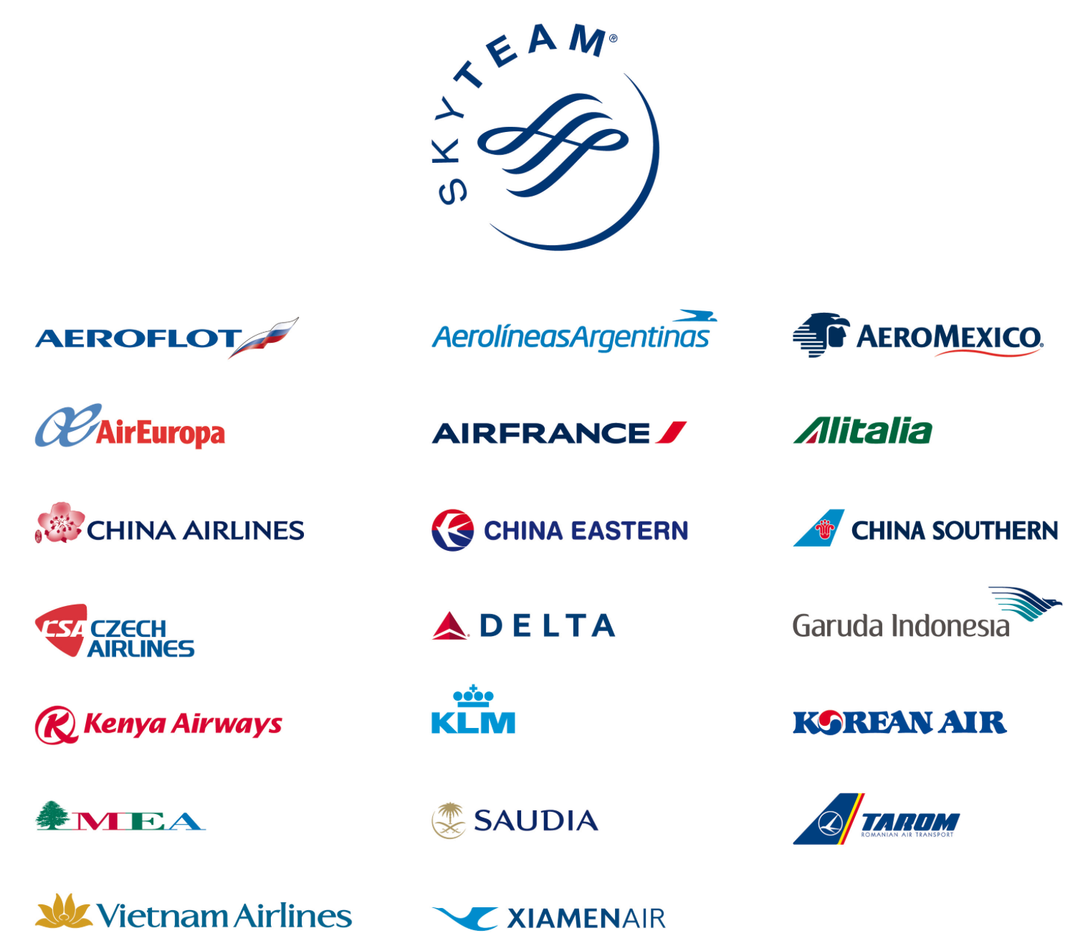
1923 год основание «Аэрофлота»
2016 год
«Аэрофлот» - крупнейшая российская авиакомпания
Является участником международного альянса
Маршрутная сеть: рейсы
в 121 пункт 52 стран мира
Самый молодой флот воздушных судов в мире среди крупнейших авиакомпаний

Slide 8
.
Департамент общественных связей (ДОС)
Помощник
Директор ДОС
Эксперт 1 категории
Заместитель директора
Пресс-секретарь
Отдел подготовки текстов
Отдел зарубежного PR
Отдел интернет PR
Отдел спецпроектов и бортовых изданий
Отдел взаимодействия с ДЗАК
Отдел работы со СМИ

Slide 9
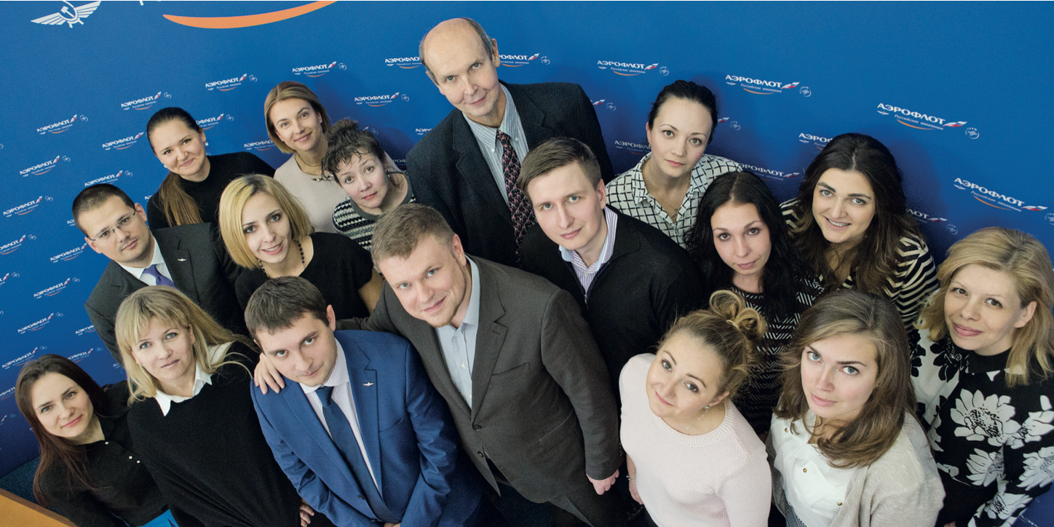
.
Сотрудники ДОС

Slide 10
.
Средства внутреннего PR
Социальные программы
Повышение лояльности сотрудников
Привлечение новых специалистов
Благоприятная атмосфера в коллективе
Специальные мероприятия
Корпоративная культура
Внутрикорпоративные коммуникации

Slide 11
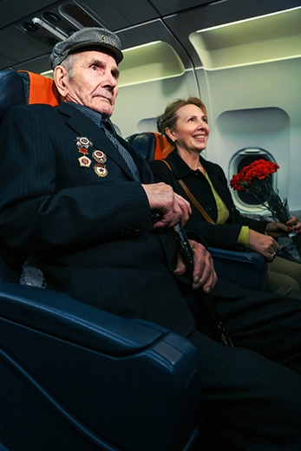
.
Социальная ответственность.
Участие в социально значимых проектах, таких как:
Ежегодная акция «По местам боевой славы». (ветеранам Великой Отечественной войны предоставляется возможность совершить бесплатные полеты в Европу и отдаленные российские города).
Билеты по «плоским» тарифам по ряду внутрироссийских направлений высокого стратегического и социального назначения.
Как результат:
повышение мобильности населения
обеспечение транспортной доступностью российские регионы

Slide 12
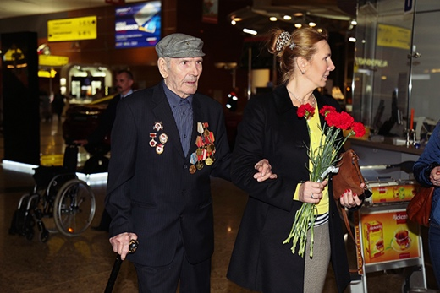
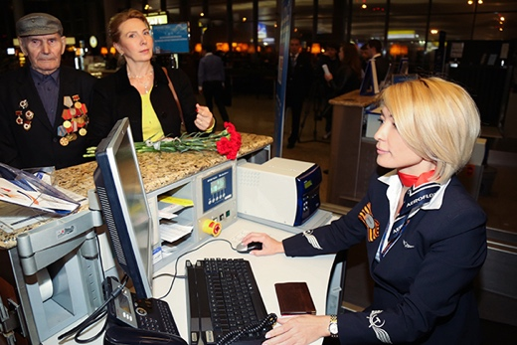
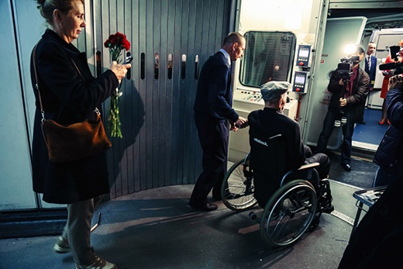
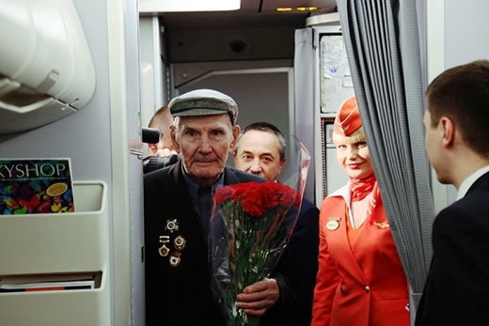

Slide 13
.
Благотворительность.
Акция «Мили милосердия». Участники программы «Аэрофлот Бонус» могут пожертвовать часть бонусных миль благотворительным фондам.
Акция «У сердца два крыла». Рассчитана на детей, живущих в удаленных от столицы регионах и страдающих тяжелыми, редкими или сложно диагностируемыми заболеваниями.
Акции «Поезд надежды». Привлечение внимания к проблеме сиротства, оказание помощи детям, не имеющим родителей, организацию встреч с потенциальными усыновителями.

Slide 14
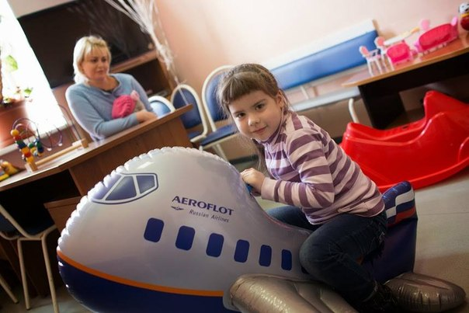
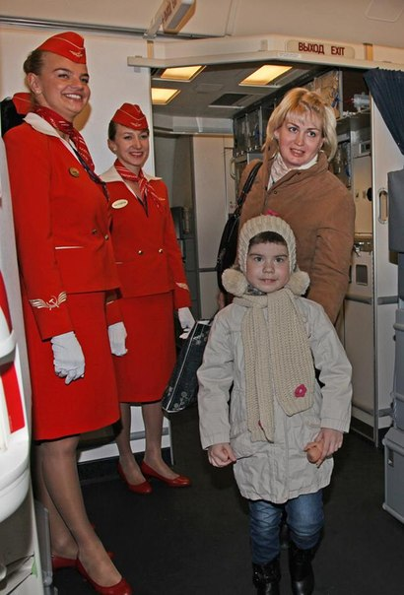
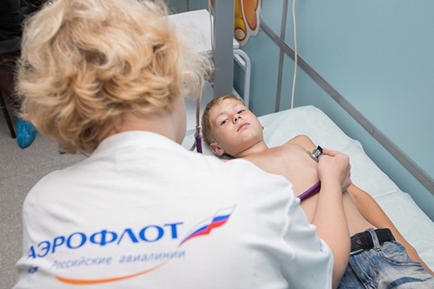
Акция «У сердца два крыла»

Slide 15
.
Спонсорская поддержка спорта.
Официальный спонсор и авиаперевозчик профессионального футбольного клуба ЦСКА.
Официальный перевозчик профессионального баскетбольного клуба ЦСКА.
Официальный спонсор Всероссийской федерации волейбола.
«Аэрофлот» стал генеральным партнером XXII зимних Олимпийских игр и XI Паралимпийских игр 2014 года в Сочи, обеспечив эффективное и удобное авиасообщение со столицей Олимпиады и Паралимпиады.

Slide 16
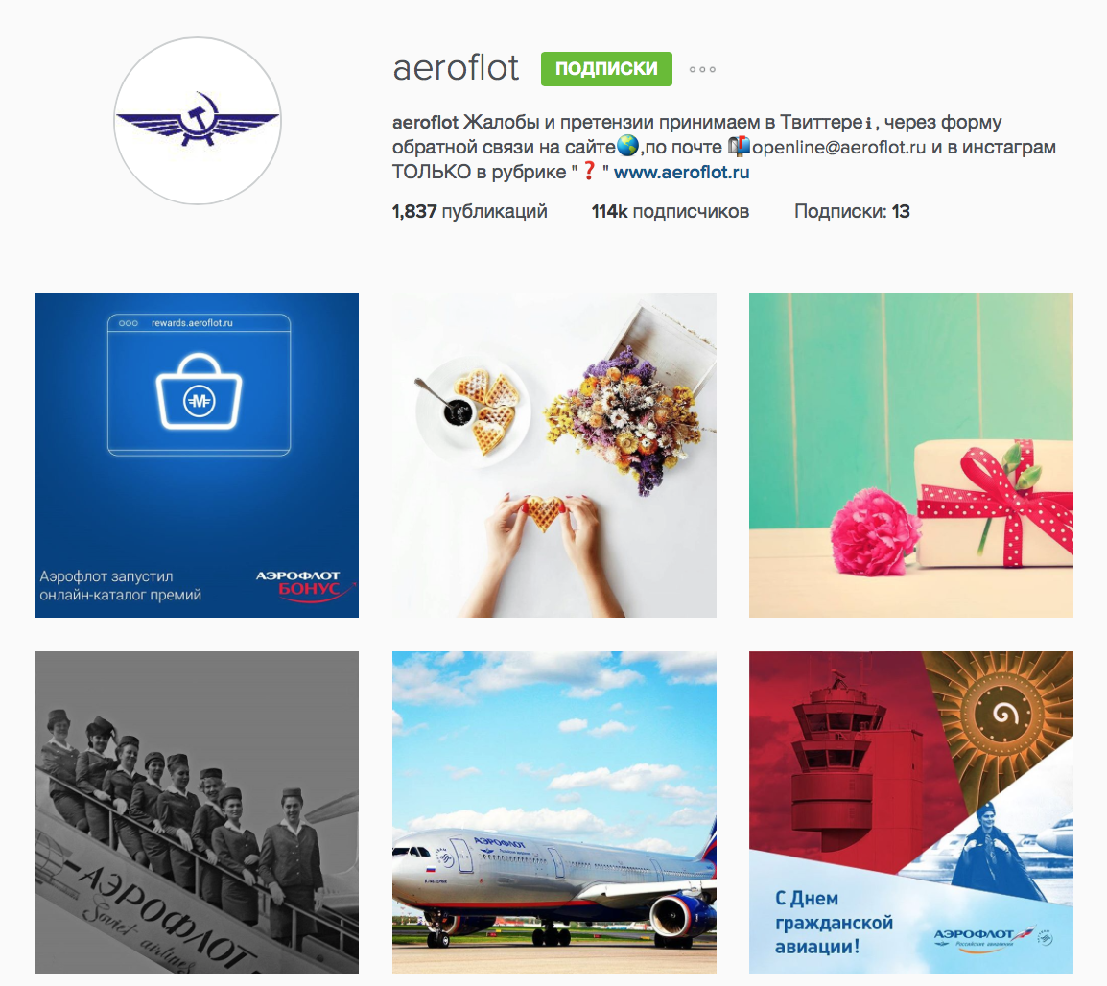
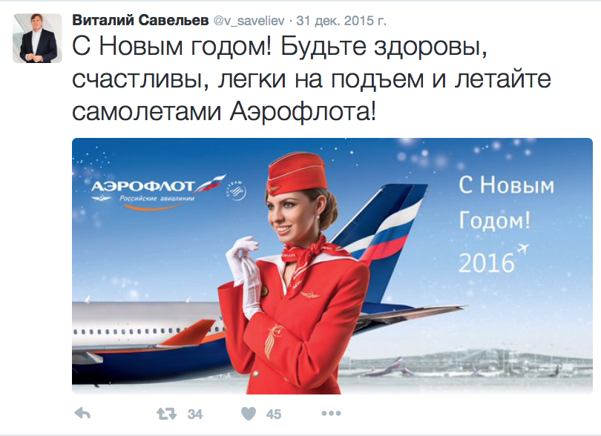
.
Социальные медиа.
Аккаунты в социальных сетях
Работа с обращениями граждан
Новости для пассажиров и СМИ
Фотоматериал, видео-ролики
Справочная информация
Проведение конкурсов
Работа по принципу «трёх О»: Открытость Оперативность Ответственность
«прямая линия генерального директора»:
адрес электронной почты – saveliev-info@aeroflot.ru;
аккаунт в «Twitter» – twitter.com/ v_saveliev

Slide 17
Аэрофлот уже несколько лет подряд удерживает четвёртое место по цифровизации среди авиакомпаний мира согласно данным рейтинга Bain&Company.
PR-кампании.
Масштабная PR-кампания по ребрендингу, слоганом которой стала фраза «Искренне Ваш, Аэрофлот!».
Новый логотип «Аэрофлота» дополнился графическими элементами – развевающийся российский флаг, который символизирует национальную принадлежность авиакомпании, и стилизованную «улыбку», как символ радушия, открытости и гостеприимства.

Slide 18
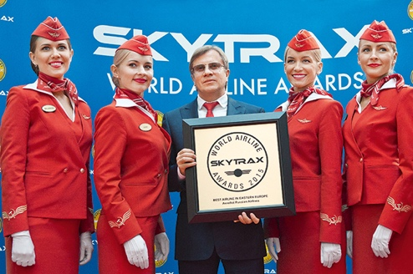
Аэрофлот в 2020 году победил в трех ключевых номинациях престижной премии Skyway Service Award, став лучшей авиакомпанией в категориях: бизнес-класс (международные и внутренние регулярные перевозки) и эконом-класс (международные регулярные перевозки).
3. «Аэрофлот» предпринимает все необходимые шаги для укрепления репутации. Благодаря своей хорошей репутации, характеризующей «Аэрофлот» как компанию стремительно развивающуюся, современную, гостеприимную, социально-ориентированную, надежную и предоставляющую услуги на высшем уровне, авиаперевозчик удерживает лидирующую позицию на российском рынке, и что самое главное – компании удается конкурировать на международном рынке с такими известными компаниями как «British Airways», «Emirates», «Lufthansa», «Delta», «Turkish Airlines», «Singapore Airlines» и «Qatar»».
Аэрофлот в 2019 году восьмой раз в своей истории и седьмой год подряд получил так называемый «авиационный Оскар» – премию Skytrax World Airline Awards в номинации «Лучшая авиакомпания Восточной Европы».

Slide 19
Спасибо за внимание!

